Slide 1
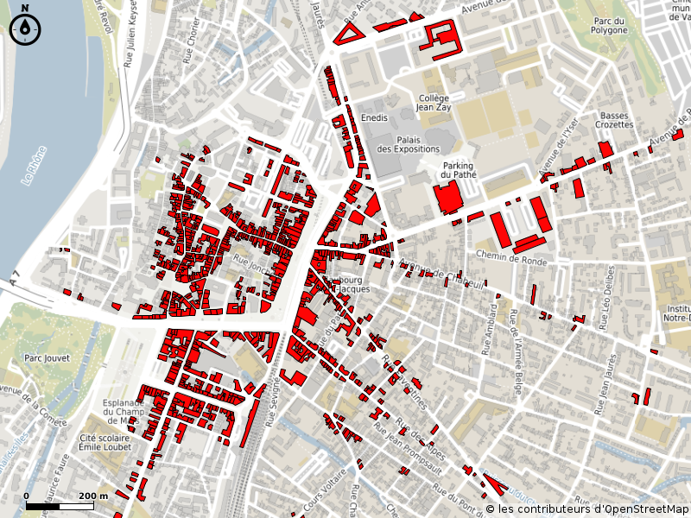
Centre-Ville élargi (Vue d’ensemble)

Slide 2
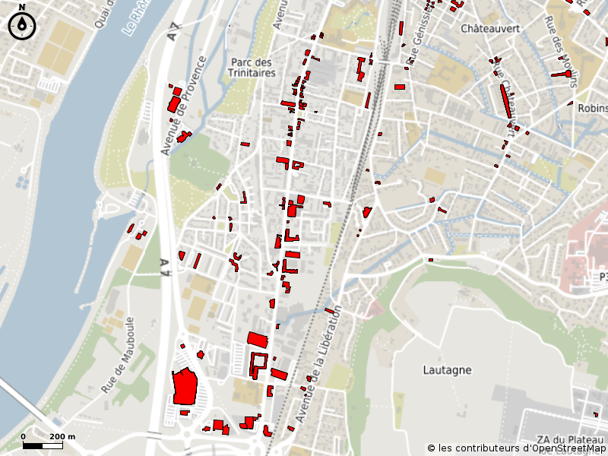
VICTOR HUGO

Slide 3
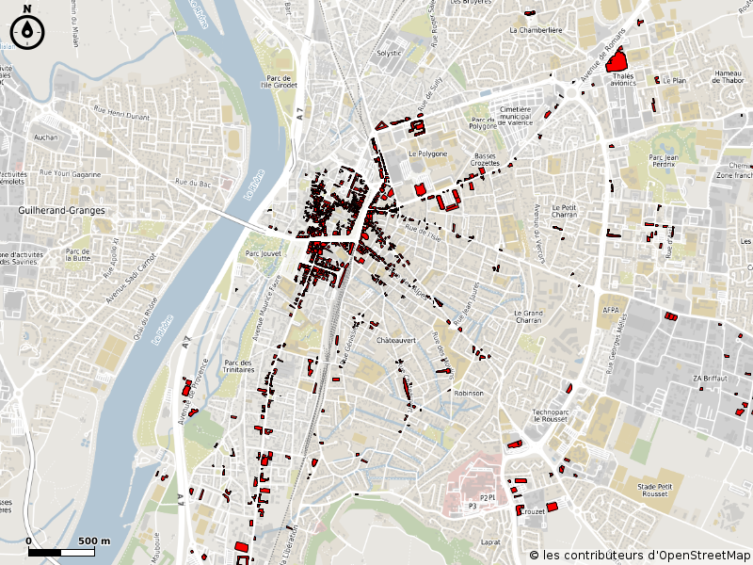
10 POLARITES DE QUARTIER
Chamberlière
Petit Charran
Fontbarlettes
Pont du Gât
Grand Charran
Place de la Paix
Faventines
Châteauvert
Valensolles
Les Baumes

